Slide 1
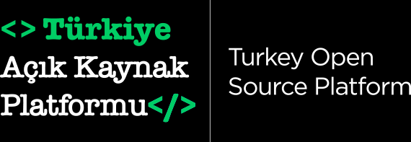


Türkiye Açık Kaynak Platformu
Online Yarışma Programı
Türkçe Doğal Dil İşleme

Slide 2

Guru team
Covid Sanal Asistan
https://api.bilisimkulubu.online/chatbot.html

Slide 3
EKİBİMİZ
Murat KARABULUT
İstanbul Esenyurt Üniversitesi
(Takım Lideri)
Yusuf UĞURLU
İstanbul Esenyurt Üniversitesi
İslam MAYDA
İstanbul Arel Üniversitesi
https://api.bilisimkulubu.online/chatbot.html

Slide 4
PROBLEM NEDİR?
Covid-19 ile ilgili toplumda yaygın bir bilgi kirliliği mevcuttur.
Toplum bu konuda doğru yönlendirmelere ihtiyaç duymaktadır.
Covid-19 salgını ile ilgili dünyadaki ülkelerin güncel verileri merak edilmektedir.
https://api.bilisimkulubu.online/chatbot.html

Slide 5
ÇÖZÜM NEDİR?
Covid-19 salgını hakkında halk arasında sıkça sorulan sorulara T.C. Sağlık Bakanlığı ve konunun uzmanlarının bilgilendirmeleri doğrultusunda cevap veren ve dünyadaki ülkelerin Covid-19 ile ilgili toplam vaka sayısı, bugünkü ölüm sayısı, toplam iyileşen sayısı, vb. verilerini sunan bir sanal asistan geliştirmek.
https://api.bilisimkulubu.online/chatbot.html

Slide 6
İŞ AKIŞI
Bilgi sorusu mu yoksa ülke verileri sorusu mu olduğu ayırt edilir
Kullanıcı sorusunu sorar
Ülke verilerinin olduğu veritabanı sorgulanır
Bilgilerin olduğu veritabanı sorgulanır
https://api.bilisimkulubu.online/chatbot.html

Slide 7
1- Sıkça sorulan sorulara cevaplar
Covid-19 hakkında merak edilen sorulara T.C. Sağlık Bakanlığı ve konunun uzmanları tarafından yapılan bilgilendirmeler doğrultusunda açık ve anlaşılır cevaplar sunulmaktadır.
Kullanıcının yönelttiği soru cümlesi doğal dil işleme aşamasından geçirildiği için, önemli kelimelerin sırasının farklı olması veya farklı ekler alması doğru cevabın bulunmasına engel olmamaktadır. Örneğin, klimaların Covid-19 virüsü yayılmasındaki etkisini öğrenmek için aşağıdaki sorulardan herhangi biri sorulabilir:
Kapalı ortamlarda klima kullanmak tehlikeli midir?
Salgın döneminde klima riskli midir?
Klima virüsü bulaştırır mı?
Toplu taşımada klima açılması sakıncalı mıdır?
https://api.bilisimkulubu.online/chatbot.html

Slide 8
2- Ülkelere dair güncel veriler
Dünyadaki tüm ülkelerdeki Covid-19 salgınının etkisini sayısal verilerle paylaşan www.worldometers.info/coronavirus sayfası üzerinden çekilen verilere göre kullanıcıya, sormuş olduğu ülkeye dair bilgiler sunulmaktadır. Kullanıcıya sunulan veri başlıkları aşağıdaki gibidir:
Toplam vaka sayısı
Bugünkü vaka sayısı
Toplam ölüm sayısı
Bugünkü ölüm sayısı
Toplam iyileşen sayısı
Bugünkü iyileşen sayısı
Ölüm oranı
Ülkelere dair çekilen Covid verileri diğer geliştiricilerin de faydalanabilmesi amacıyla açık olarak şu API'de sunulmuştur: https://www.oyunpuanla.com/chatbot/liveCoronaData.php
Aktif vaka sayısı
Kritik vaka sayısı
1 milyondaki vaka sayısı
1 milyondaki ölüm sayısı
Toplam test sayısı
1 milyondaki test sayısı
Nüfus
https://api.bilisimkulubu.online/chatbot.html

Slide 9
2- Ülkelere dair güncel veriler
Ülkelere dair yukarıda listelenen başlıklardaki veriler aşağıdaki şekilde örnek sorularla öğrenilebilir:
Türkiyede bugünkü vefat sayısı nedir?
Ülkemizdeki bugünkü vaka sayısı nedir?
Almanya'daki toplam ölüm oranı nedir?
Singapur'daki test sayısını öğrenebilir miyim?
Hırvatistan'daki toplam iyileşen sayısı nedir?
Tayland'ın 1 milyondaki ölüm sayısı nedir?
Singapur'daki test sayısını öğrenebilir miyim?
Ayrıca, Covid Sanal Asistan kullanıcıların dünya genelindeki Covi-19'a dair sayısal verilerin en yüksek, en düşük gibi sorgulamalarına da cevap verebilmektedir:
Dünyadaki en yüksek vaka sayısı nedir?
Dünyadaki en düşük ölüm oranını öğrenebilir miyim?
Dünyada Bugünkü en yüksek ölüm sayısı nedir?
Dünyada en çok vaka sayısı ve en az ölüm oranı nedir?
https://api.bilisimkulubu.online/chatbot.html

Slide 10
METODOLOJİ
Öncelikle kullanıcının sorduğu soru sırasıyla aşağıdaki önişleme aşamalarından geçirilmektedir:
Tüm soru cümlesi karakterleri küçük harfe çevrilmektedir.
Sorudaki noktalama işaretleri silinmektedir.
Sorunun genel Covid-19 bilgi sorusu mu, ülkelere dair istatistiksel veri sorusu mu olduğu ayırt edilmektedir.
Soru metni boşluklarına göre kelimelere ayrılmaktadır.
Soru içinde tek başına bir anlamı olmayan kelimeler (stop words) temizlenmektedir.
Türkçe doğal dil işleme kütüphanesi olan NZemberek ile kelimelerin gereksiz olan çekim ekleri atılmaktadır.
https://api.bilisimkulubu.online/chatbot.html

Slide 11
METODOLOJİ
Önişleme adımlarından sonra;
Bilgi sorusu sorulmuş ise, soru metnindeki kelimeler web servis aracılığıyla Covid-19 ile ilgili soru-cevapların bulunduğu veritabanında sorgulanmaktadır. Bu kelimeler, veritabanındaki soruların etiketleri ile karşılaştırılarak en yüksek eşleşme oranı hesaplanmaktadır. Sonuç olarak en yüksek eşleşme oranına sahip sorunun cevabı API aracılığıyla JSON formatında döndürülmektedir.
Ülke verilerine dair soru sorulmuş ise, soru metnindeki ülke ismi ve anahtar kelime tespit edilerek, ülkelerin güncel Covid-19 verilerinin bulunduğu veritabanından doğrudan sorgulama yapılmaktadır. Sorgu sonucu yine API aracılığıyla JSON formatında döndürülmektedir.
https://api.bilisimkulubu.online/chatbot.html

Slide 12
Veri girişi
Bilgilerin olduğu veritabanındaki Covid-19 bilgi soruları ve etiketleri PHP ile oluşturulan bir arayüz üzerinden girilmektedir. Öncelikle bir soru cümlesi ve cevabı sisteme girilip, daha sonra bu soruya verilecek olan etiketler ayrıca giriş yapılmaktadır. Daha sonra ilgili soru ve etiketler eşleştirilmektedir.
Ülkelere dair veriler ise yazılan bir kod parçasıyla Cron Job yöntemi kullanılarak 60 saniyede bir verilerin bulunduğu web sayfasından okunup, veritabanı güncellenmektedir.
https://api.bilisimkulubu.online/chatbot.html

Slide 13
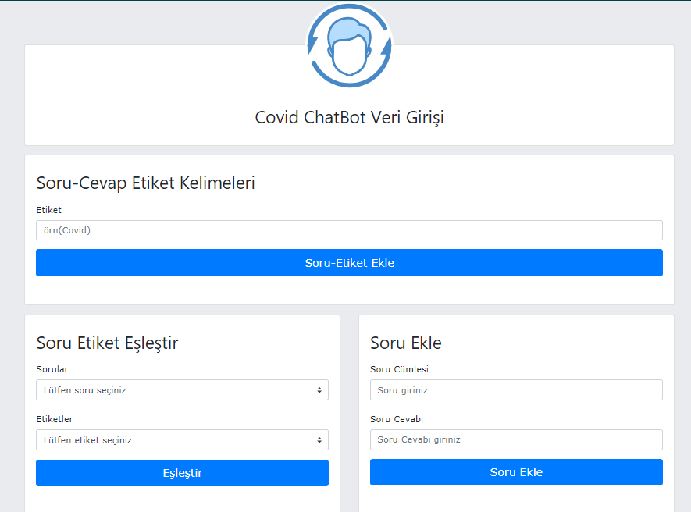
https://api.bilisimkulubu.online/chatbot.html

Slide 14
İyileştirme çalışmaları
Covid Sanal Asistan'ın başarısını gözlemlemek, çalışmasını iyileştirmek amacıyla kullanıcıların sormuş olduğu her soru ve sistemin o kullanıcıya verdiği cevap veritabanına kaydedilmektedir.
Bu kayıtlar bir arayüz üzerinden listelenmekte ve sanal asistanın kullanımını bu kayıtlar sayesinde gözlemlenmektedir.
https://api.bilisimkulubu.online/chatbot.html

Slide 15
Demo GÖSTERİMİ https://www.youtube.com/watch?v=9CDf-iU1VTQ
https://api.bilisimkulubu.online/chatbot.html

Slide 16
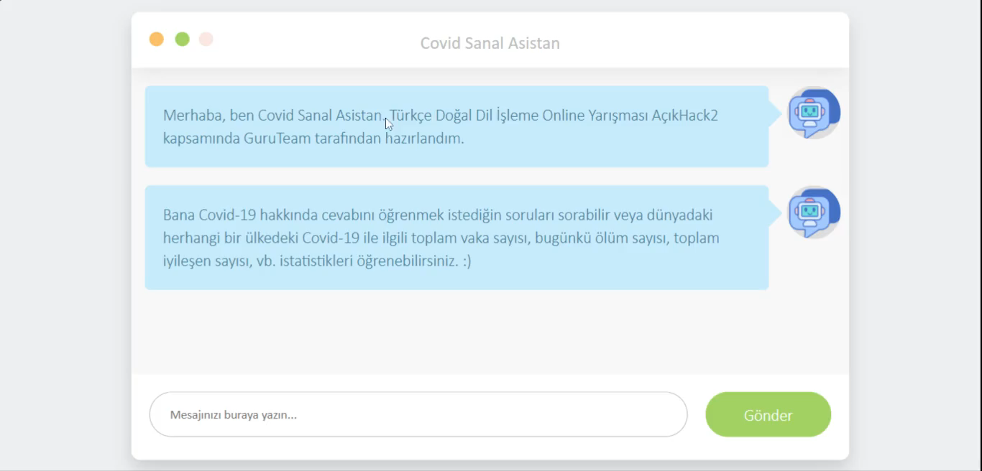
https://api.bilisimkulubu.online/chatbot.html

Slide 17
GÖREV PAYLAŞIMI
Murat KARABULUT
Sunucu tarafı
Yusuf UĞURLU
Ön yüz tarafı
İslam MAYDA
Veri toplama
Metin önişleme
API’lerin yazımı
Veri etiketleme
https://api.bilisimkulubu.online/chatbot.html

Slide 18

TEŞEKKÜR EDERİZ…
https://api.bilisimkulubu.online/chatbot.html

